Slide 1
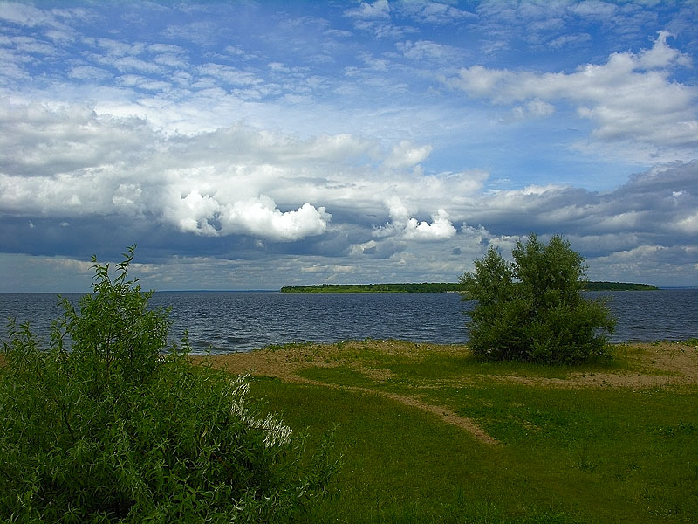
Село Хрящевка – сердцу милый уголок
Презентацию подготовили воспитатели: Алякина Н.И. Буранова А.Г. ГБОУ лицея с. Хрящевка СПДС «Золотой колосок»

Slide 2
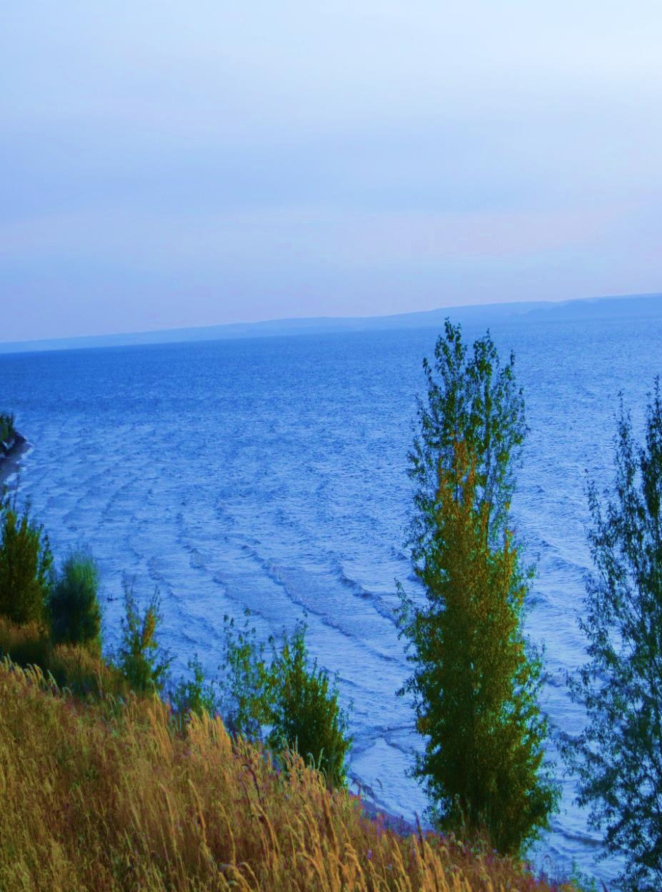
О селе нашем любимом
Будет разговор,
О селе родном и милом,
Где мы все живем!

Slide 3
История села
Новая страница в истории села началась в середине 1950-х годов, когда строилась Жигулёвская ГЭС. Село попадало в зону затопления создаваемого Куйбышевского водохранилища и Хрящёвку перенесли на более высокое место на 10 км в сторону от его родного места. Под затопление попадало 8000 га пахотной земли, лесные угодья, сенокосы, знаменитые яблоневые сады, кладбище. Переселялись со слезами, т.к. жалко было нажитое, а новое место было хуже прежнего. За лето и осень 1954 г. перенесли на новое место почти всё село. Электричества в селе ни в старом, ни в новом не было. Водопровода пока в новом селе не было, он начал строиться спустя 2 года. Со временем село зазеленело и становилось год от года краше.

Slide 4
Я люблю село родное
Я люблю село родное,
Я люблю свой дивный край,
Дом на холмике высоком,
На окне цветёт герань.
Я люблю леса и речку,
И тропинку вдоль полей,
И пьянящий запах сена,
И жужжание шмелей.
Я люблю весны цветенье
И осенний листопад.
Я люблю зимы творенье,
Летний зной и снегопад.
Нет роднее в мире края
Где бы был так счастлив я.
Никогда я не забуду
Сердцу милые места.

Slide 5
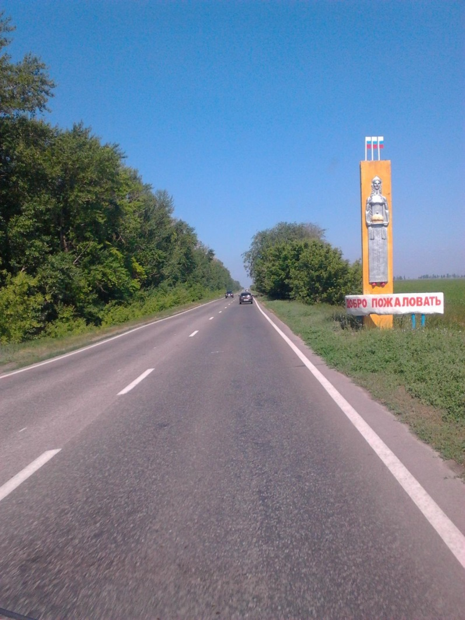
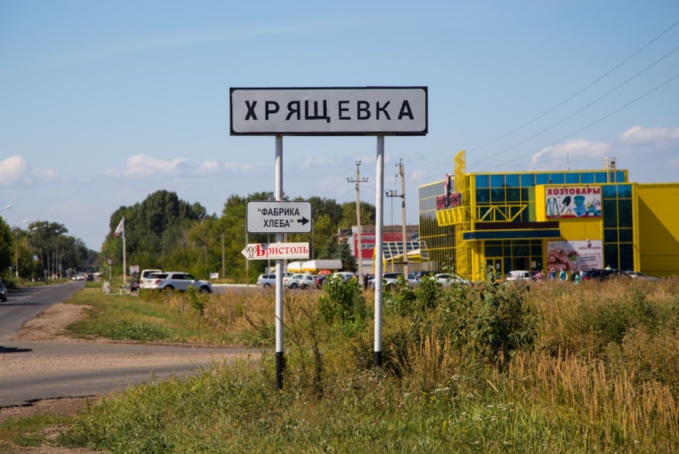
Добро пожаловать в Хрящёвку.

Slide 6
Улица Полевая.

Slide 7
улица Советская

Slide 9
Красивые современные площадки во дворах двухквартирных домов по улице Полевой

Slide 10
Детская спортивная площадка у ДК «Современник»

Slide 11
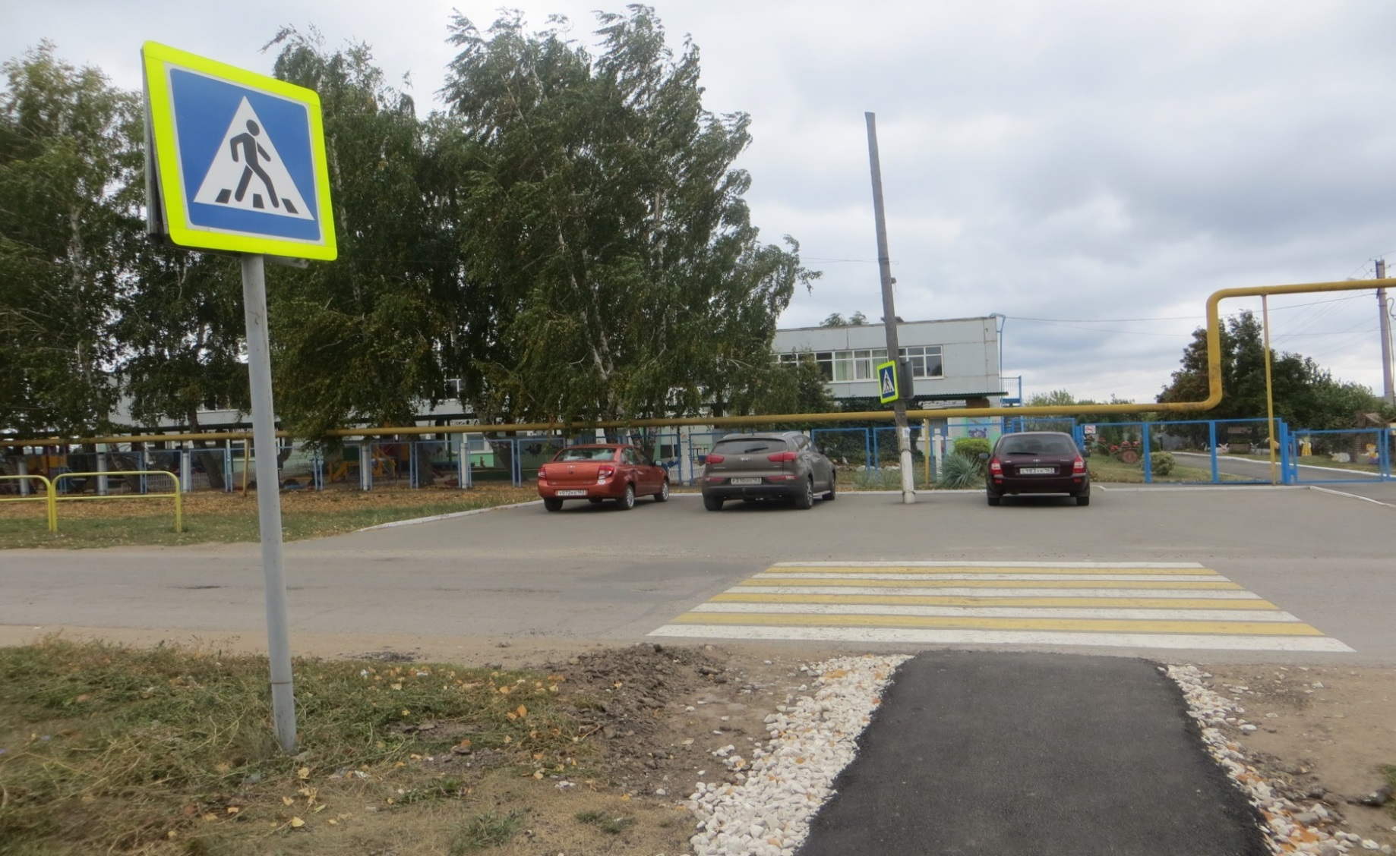
Пешеходный переход перед детским садом «Золотой колосок»

Slide 12
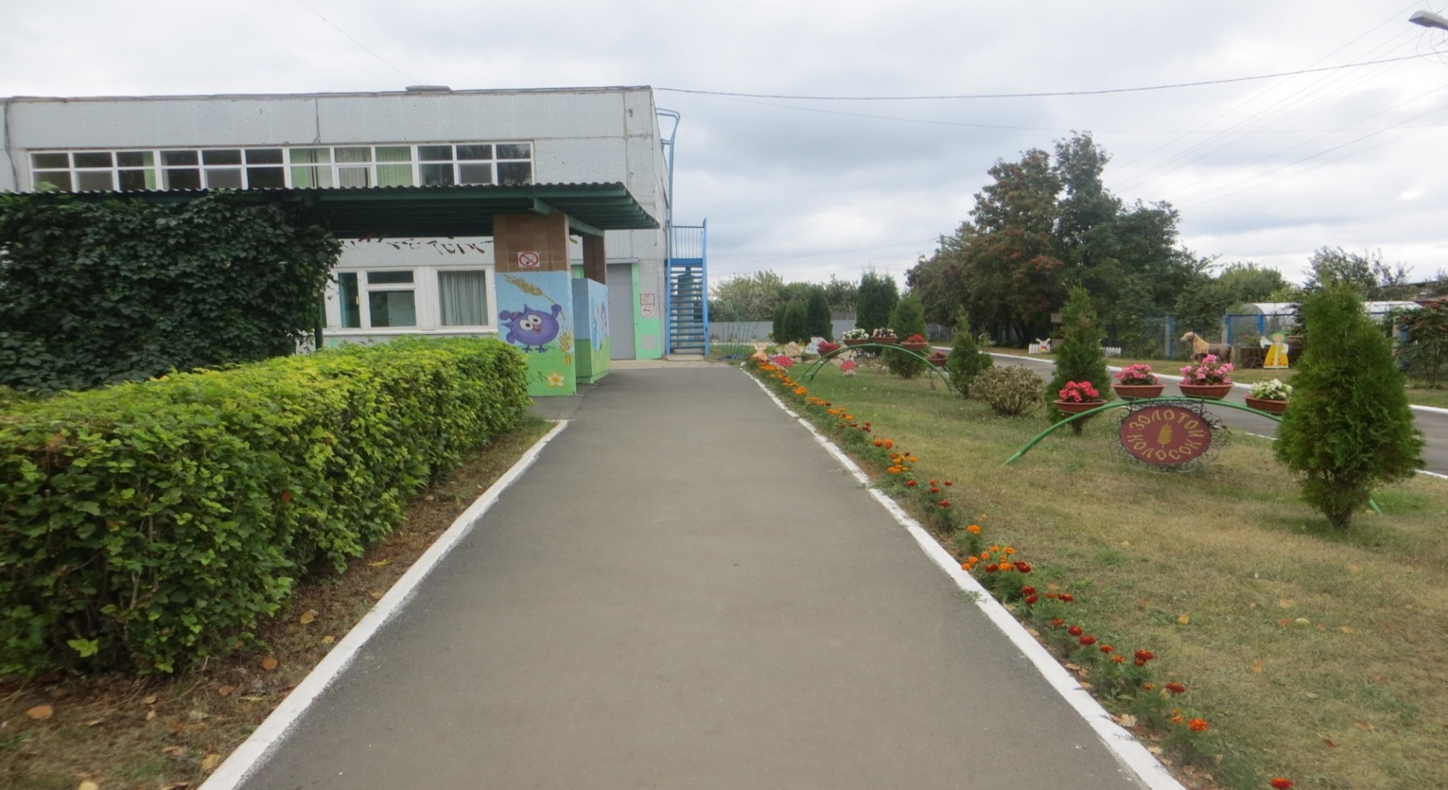
Территория детского сада «Золотой колосок», вся территория утопает в зелени и цветах, много разного оборудования для игр детей.

Slide 13
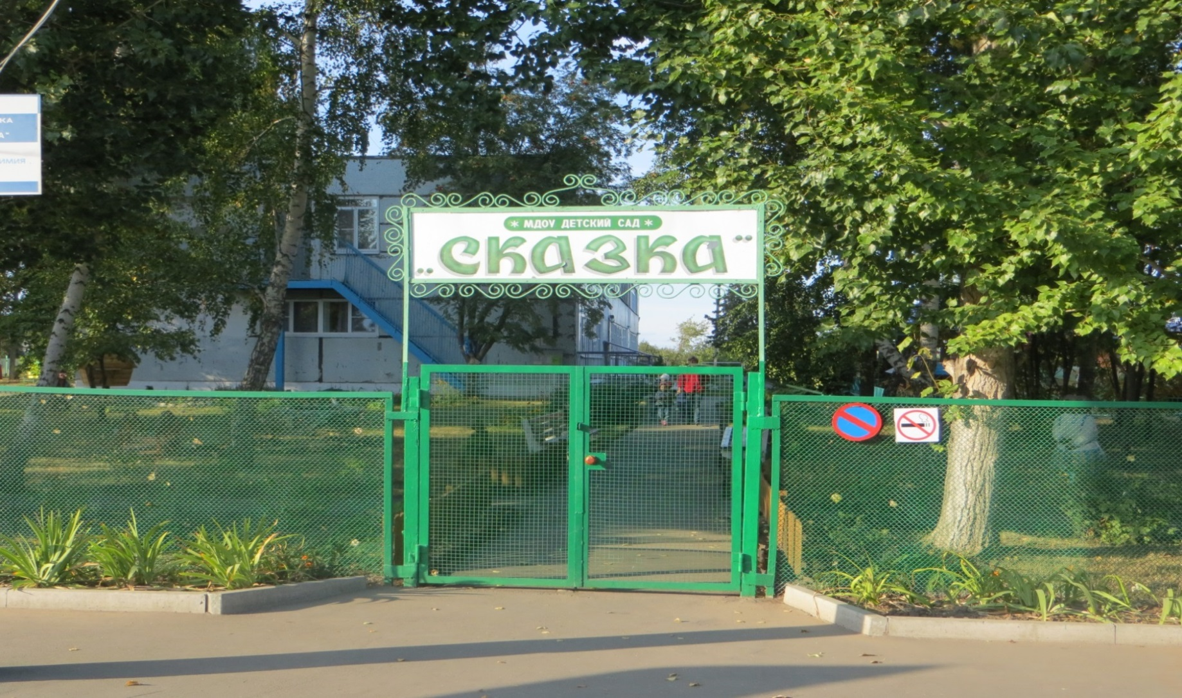
Детский сад «Сказка»

Slide 14
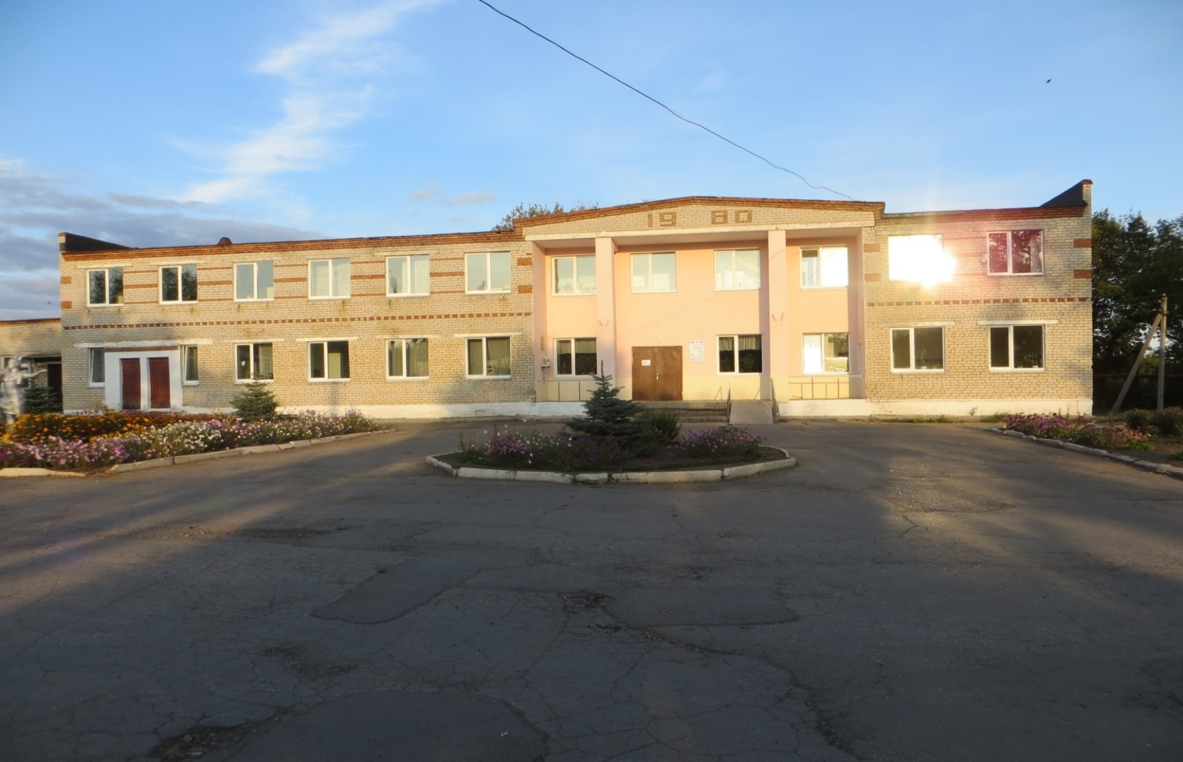
Хрящевская поликлиника им. П.Я. Сакеева

Slide 15
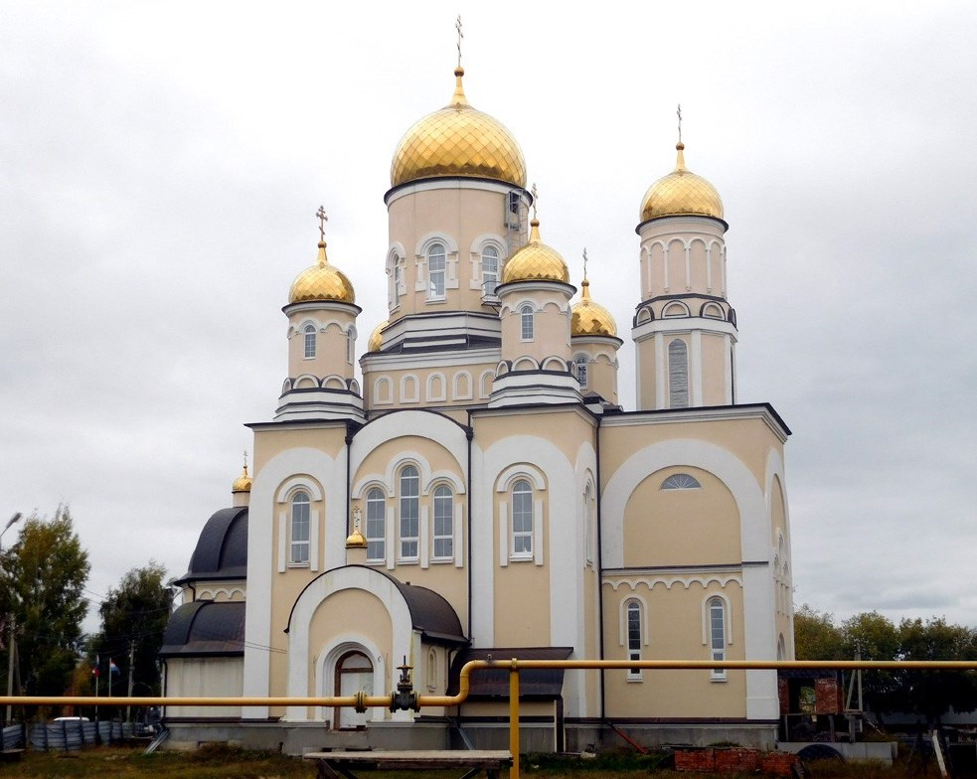
Храм Георгия Победоносца

Slide 16
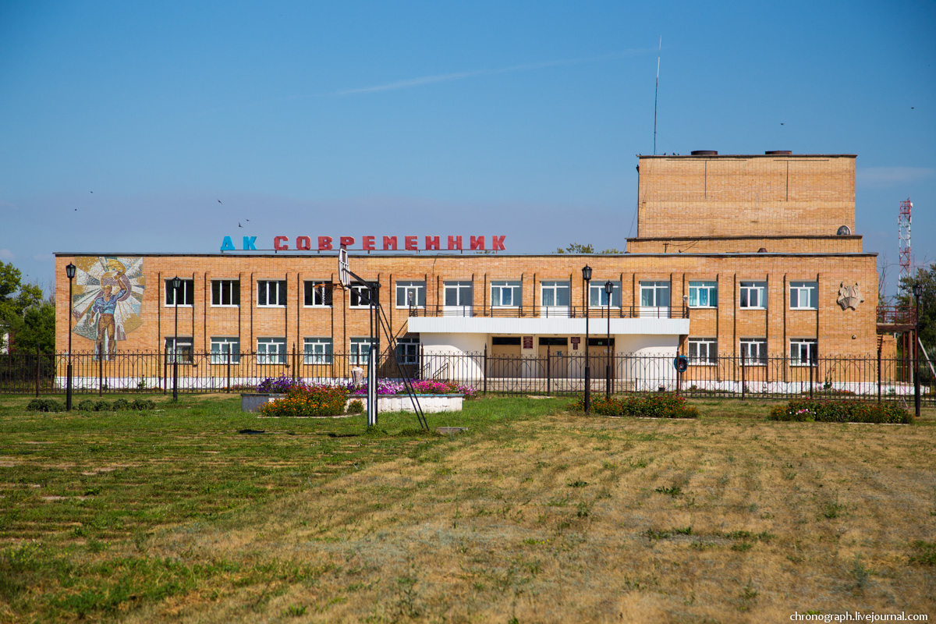
Дом культуры «Современник»

Slide 17
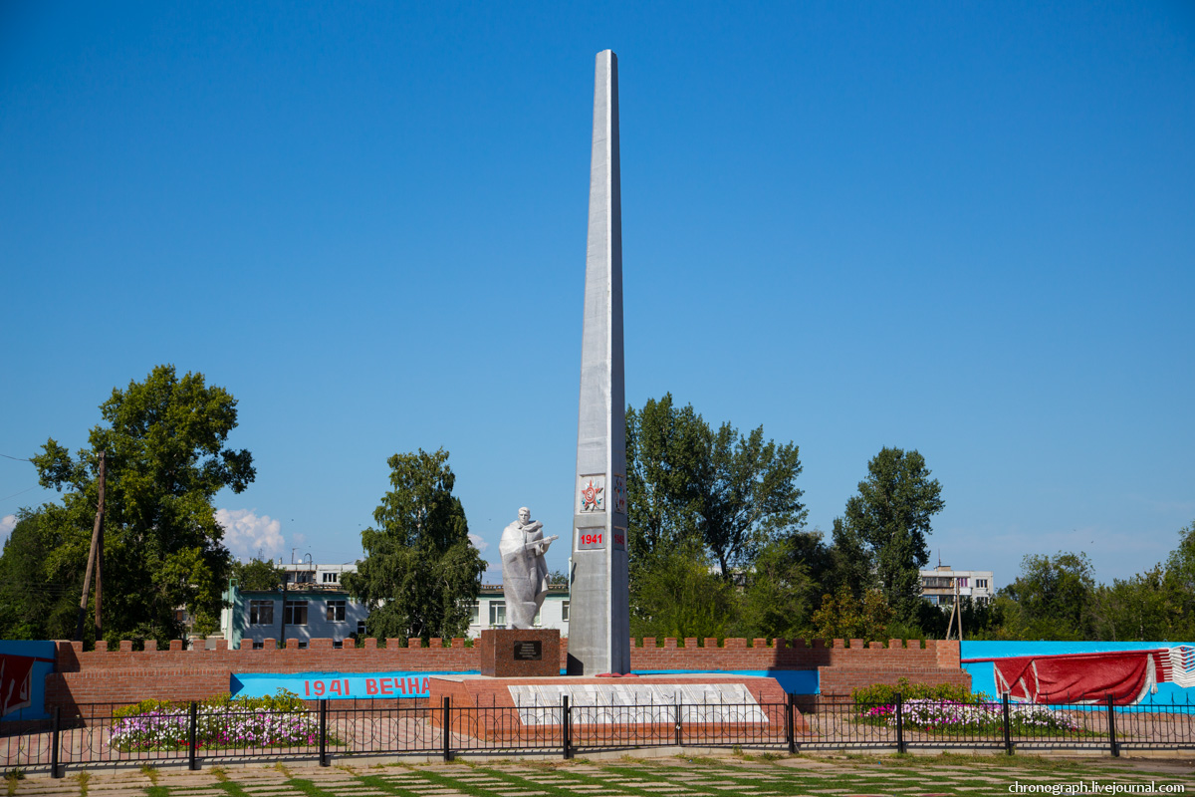
Проходишь мимо обелиска,
Замедли шаг, остановись.
И голову склонивши низко,
Всем победившим поклонись…

Slide 18
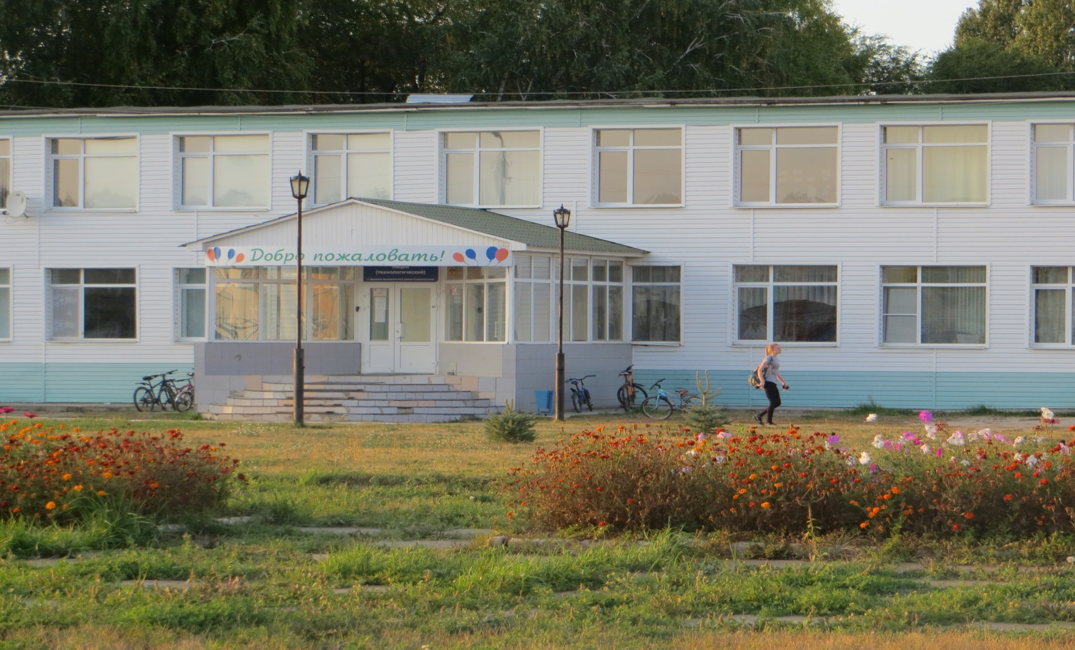
Хрящевский лицей им. С.А. Денисова

Slide 19
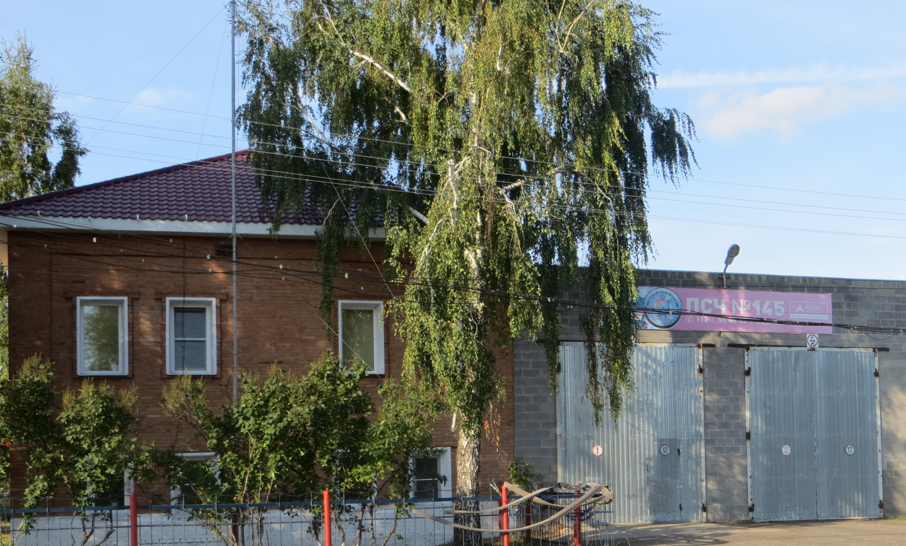
ПЧС № 145

Slide 20
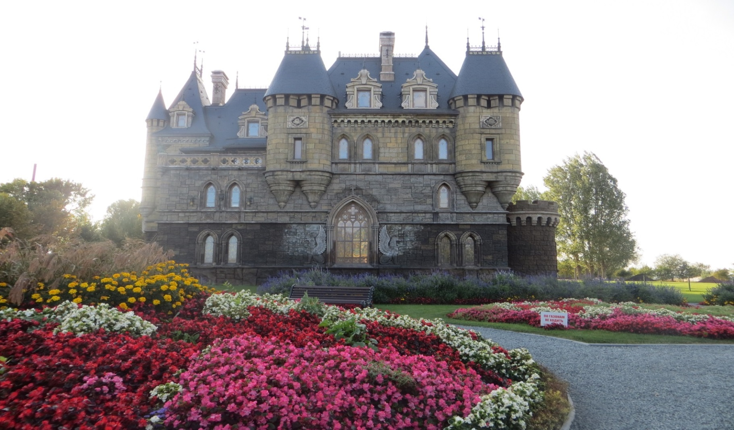
За поликлиникой находится красивейшей замок «Гарибальди», летом здесь такая красота: клумбы с цветами горят огнем, фонтан, работает летнее кафе.

Slide 21
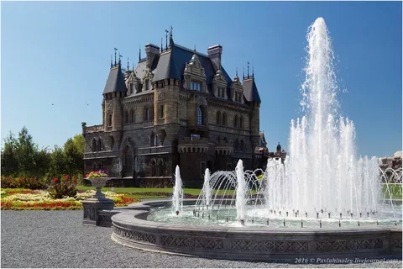

Slide 22
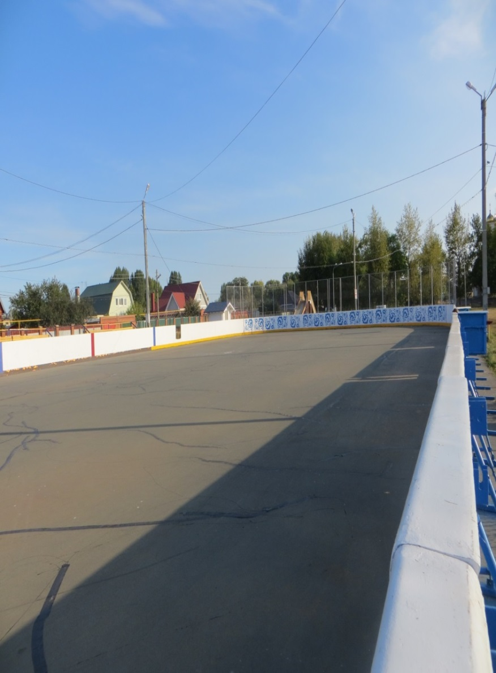
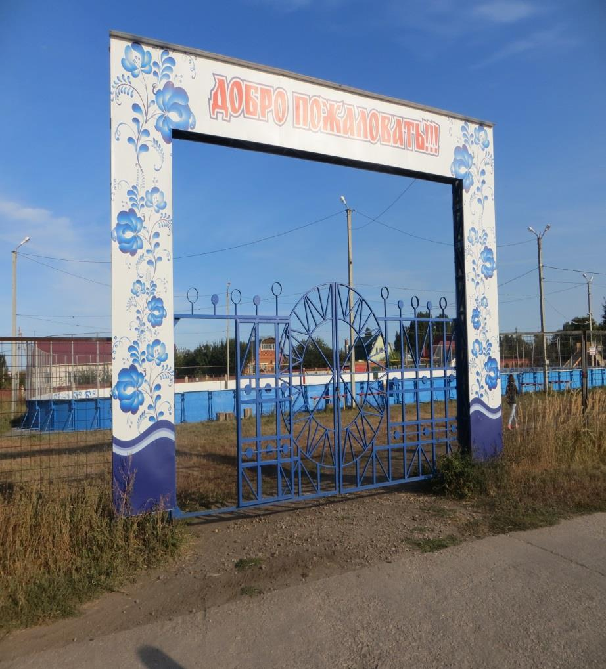
Зимняя спортивная площадка

Slide 23
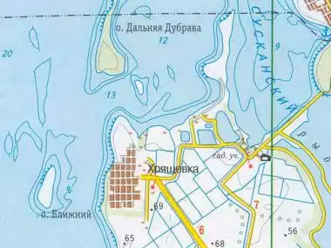
Село Хрящевка с трех сторон окружено водой, островами: Ближний, Дальняя Дубрава, Пионер. Вот такая у нас красота!

Slide 24
Для России село – частичка
А для нас он родной – дом.
И мы рады, что можем гордиться
Малой Родиной, где мы живем!

Slide 25
Спасибо за внимание!

